Slide 1

강의교안 이용 안내
*이 책에 딸린 강의자료는 교수님의 효율적인 수업진행을
돕기 위해 만들어졌습니다.
*제공해드리는 강의자료는 책의 고유한 내용과 그림을 바탕으로 만들어졌으므로 저작권법에 의해 보호를 받고 있습니다.
*강의를 보조하기 위한 자료를 학생들이 소유하게 되면 책을
구입하지 않게 되어 수업참여도가 현저히 떨어질 수 있습니다.
또한 해당 출판사도 불황에 많은 손해를 입게 되며 이로 인해
양질의 교재를 만들어 낼 수가 없게 됩니다.
*교수님의 원활한 수업 진행과 학생들의 학습 증진을 위해
만들어진 강의자료가 정당하게 사용되어 대학의 학문 발전에
도움이 되었으면 좋겠습니다.
*교수님께서는 본 강의자료가 불법적인 복사에 이용되지 않도록 간곡히 부탁 드립니다.

Slide 2
제11장
문자와 문자열

Slide 3
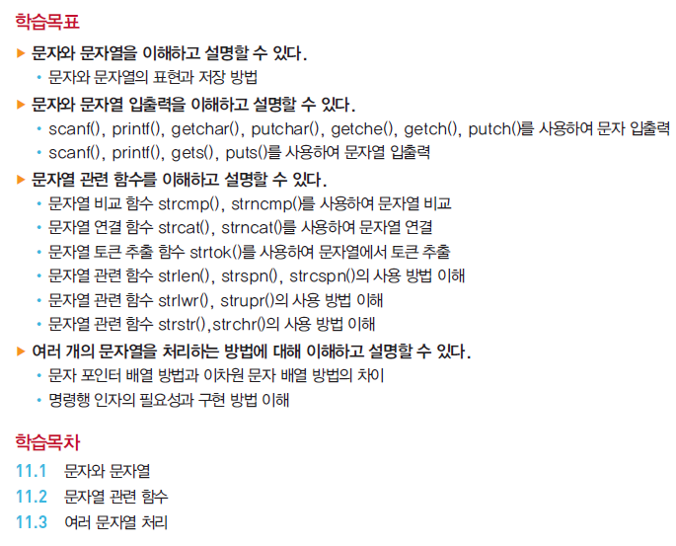
단원 목표

Slide 4
01. 문자와 문자열

Slide 5
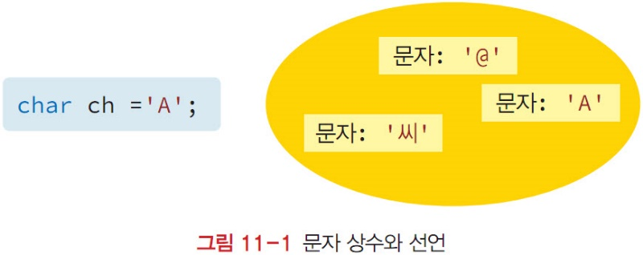
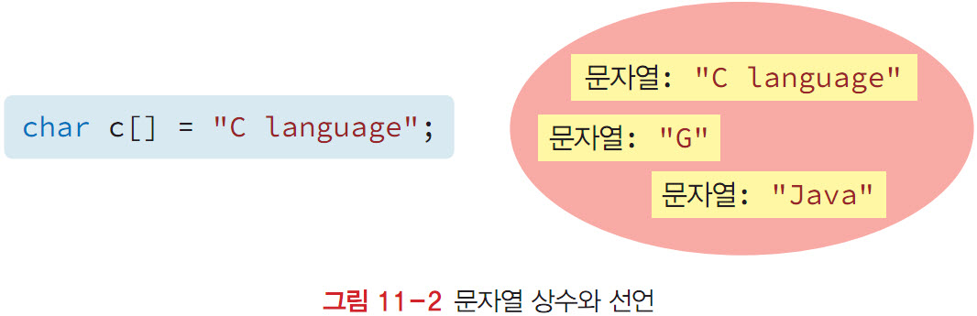
문자와 문자열의 개념
문자
영어의 알파벳이나 한글의 한 글자를 작은 따옴표로 둘러싸서 ‘A’와 같이 표기
C 언어에서 저장공간 크기 1바이트인 자료형 char로 지원
작은 따옴표에 의해 표기된 문자를 문자 상수
문자열(string)
문자의 모임인 일련의 문자
일련의 문자 앞 뒤로 큰 따옴표로 둘러싸서 “java”로 표기
큰 따옴표에 의해 표기된 문자열을 문자열 상수
“A”처럼 문자 하나도 큰 따옴표로 둘러싸면 문자열 상수
‘ABC’처럼 작은 따옴표로 둘러싸도 문자가 될 수 없으며 오류가 발생

Slide 6
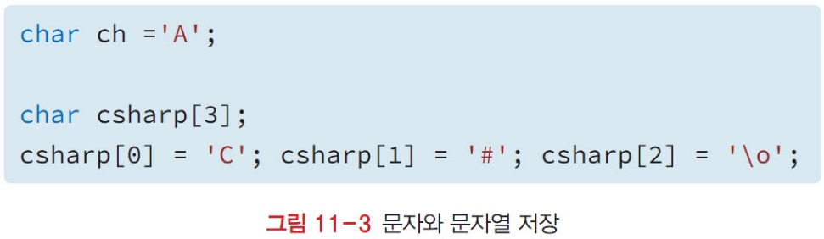
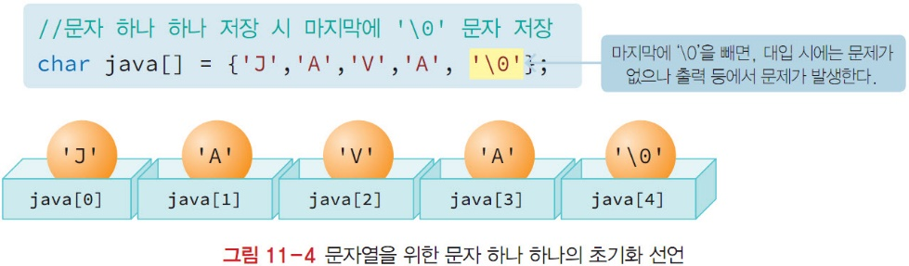
문자와 문자열의 선언
char형 변수에 문자를 저장
문자열을 저장하기 위한 자료형을 따로 제공하지 않음
문자 배열을 선언하여 각각의 원소에 문자를 저장
문자열의 마지막을 의미하는 NULL 문자 ‘\0’가 마지막에 저장
문자열이 저장되는 배열크기
반드시 저장될 문자 수보다 1이 커야 널(NULL) 문자를 문자열의 마지막으로 인식
문자열의 마지막에 널(NULL) 문자가 없다면 출력과 같은 문자열 처리에 문제가 발생
배열 csharp의 크기를 3으로 선언한 후 배열 csharp에 문자열 “C#”을 저장
마지막 원소인 csharp[2]에 ‘\0’을 저장
배열 선언 시 초기화 방법
중괄호를 사용
문자 하나 하나를 쉼표로 구분하여 입력하고 마지막 문자로 널(NULL)인 ‘\0’을 삽입

Slide 7
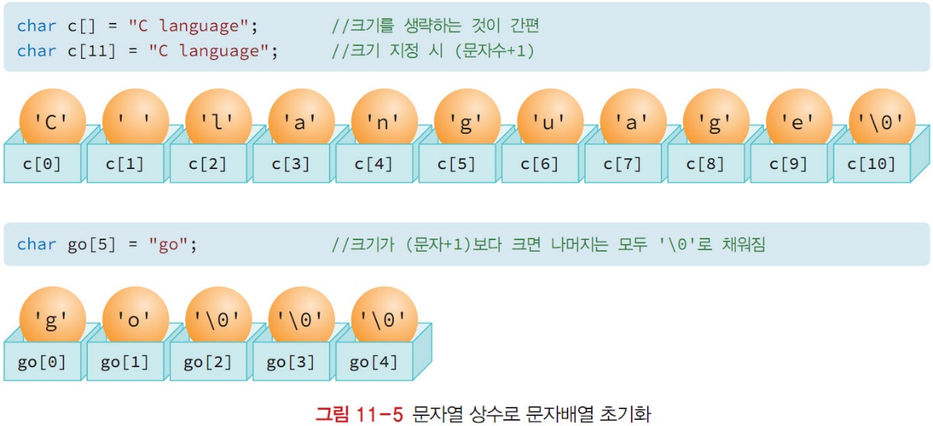
문자열을 선언하는 편리한 다른 방법
배열 선언 시 저장할 큰 따옴표를 사용해 문자열 상수를 바로 대입
배열 초기화 시 배열크기는 지정하지 않는 것이 더 편리
지정한다면 마지막 문자인 ‘\0’을 고려해 실제 문자 수보다 1이 더 크게 배열크기를 지정
지정한 배열크기가 (문자수+1)보다 크면 나머지 부분은 모두 ‘\0’ 문자로 채워짐
만일 배열크기가 작으면
문자열 상수가 아닌 단순한 문자 배열이 되므로 문자열 출력 등에서 문제가 발생

Slide 8

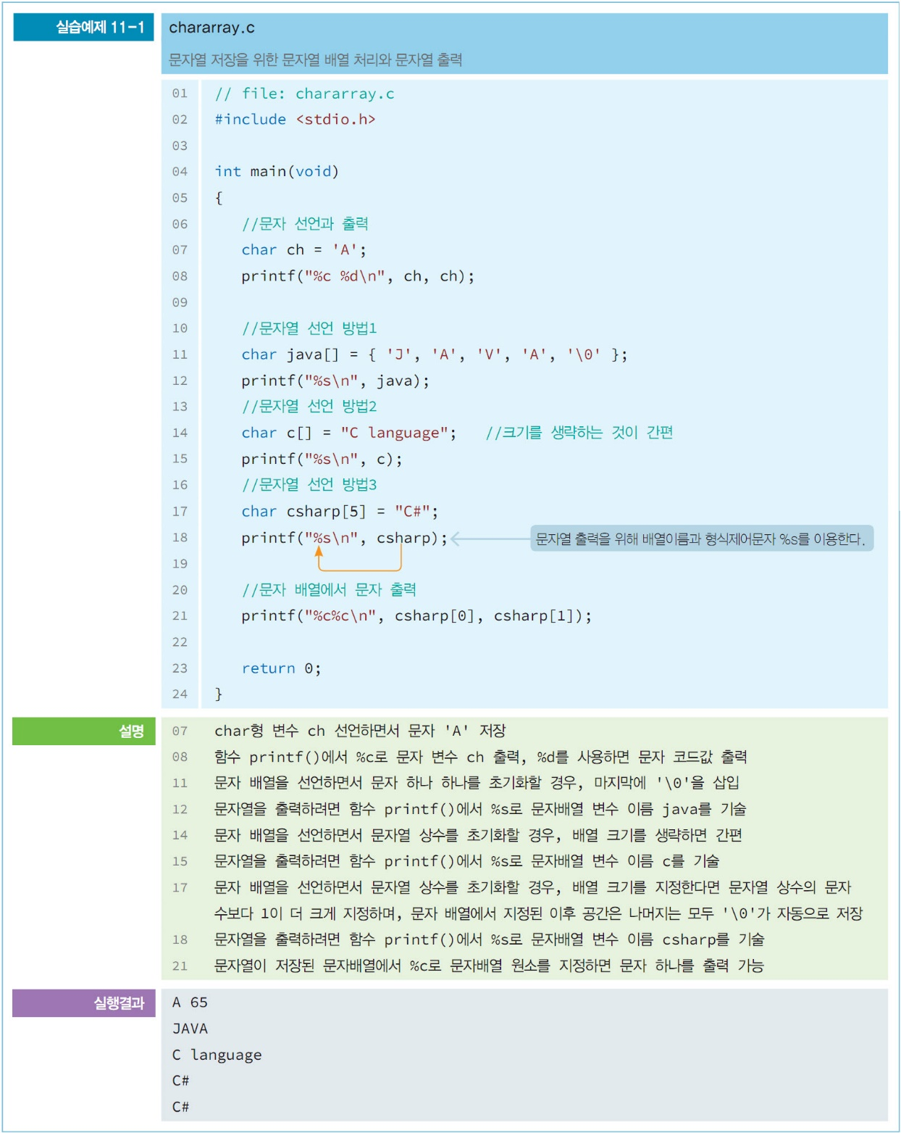



문자와 문자열 출력
예제 chararray.c
함수 printf()를 사용한 문자와 문자열 출력
제어변수
함수 printf()
형식제어문자 %c로 문자를 출력
배열이름 또는 문자 포인터를 사용하여 형식제어문자 %s로 문자열을 출력
함수 puts(csharp)
한줄에 문자열을 출력한 후 다음 줄에서 출력을 준비
함수 printf(c)
배열이름을 인자로 사용해도 문자열 출력

Slide 9
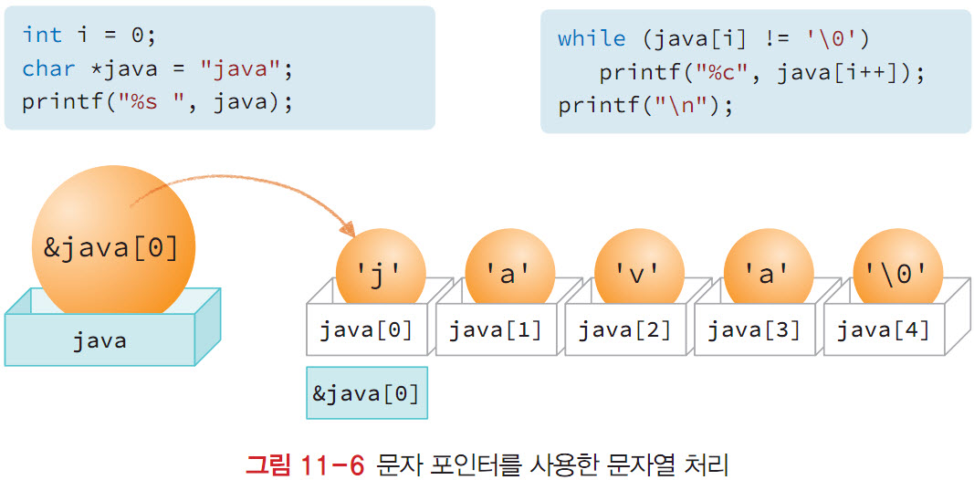
문자열 구성하는 문자 참조
문자열을 처리하는 다른 방법
문자열 상수를 문자 포인터에 저장하는 방식
문자 포인터 변수에 문자열 상수를 저장
문자열 출력도 함수 printf()에서 포인터 변수와 형식제어문자 %s
문자 포인터에 의한 선언으로는 문자 하나 하나의 수정은 불가능

Slide 10
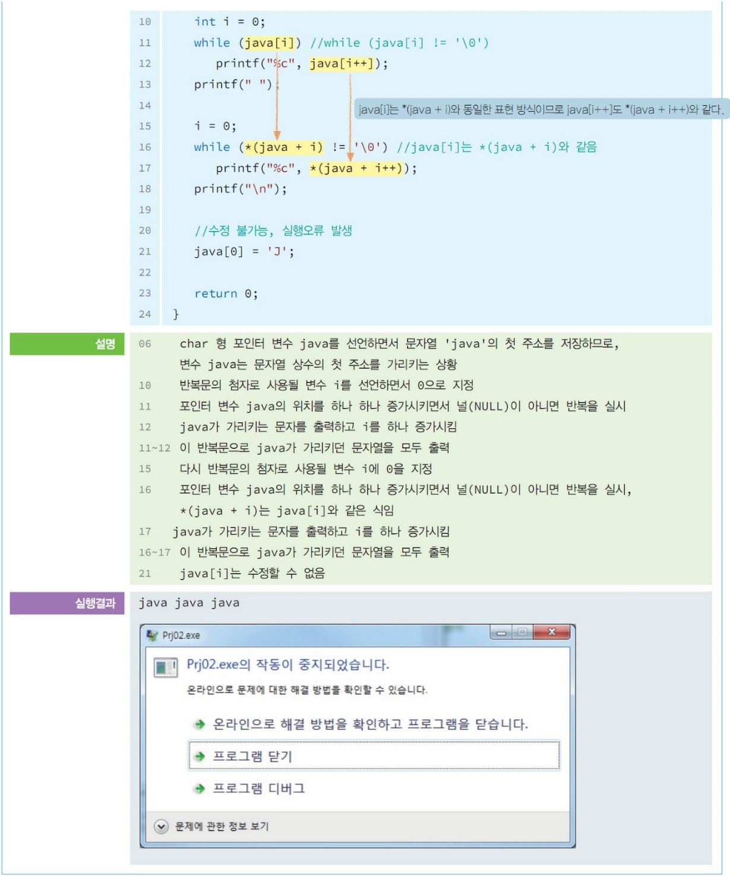
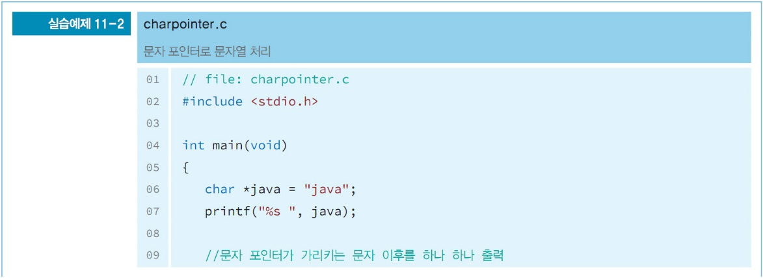
문자 포인터
예제 charpointer.c
변수의 값과 주소 값의 대입과 활용
문자 포인터 변수
문자열을 구성하는 하나 하나의 문자를 배열형식으로 직접 참조하여 출력
변수 java를 사용하여 문자를 수정하거나 수정될 수 있는 함수의 인자로 사용
실행 오류가 발생
변수 java가 가리키는 문자열은 상수이므로 수정은 불가능
출력할 문자열의 끝을 ‘\0’ 문자로 검사하면 편리
반복문을 이용하여 문자가 ‘\0’이 아니면 문자를 출력

Slide 11
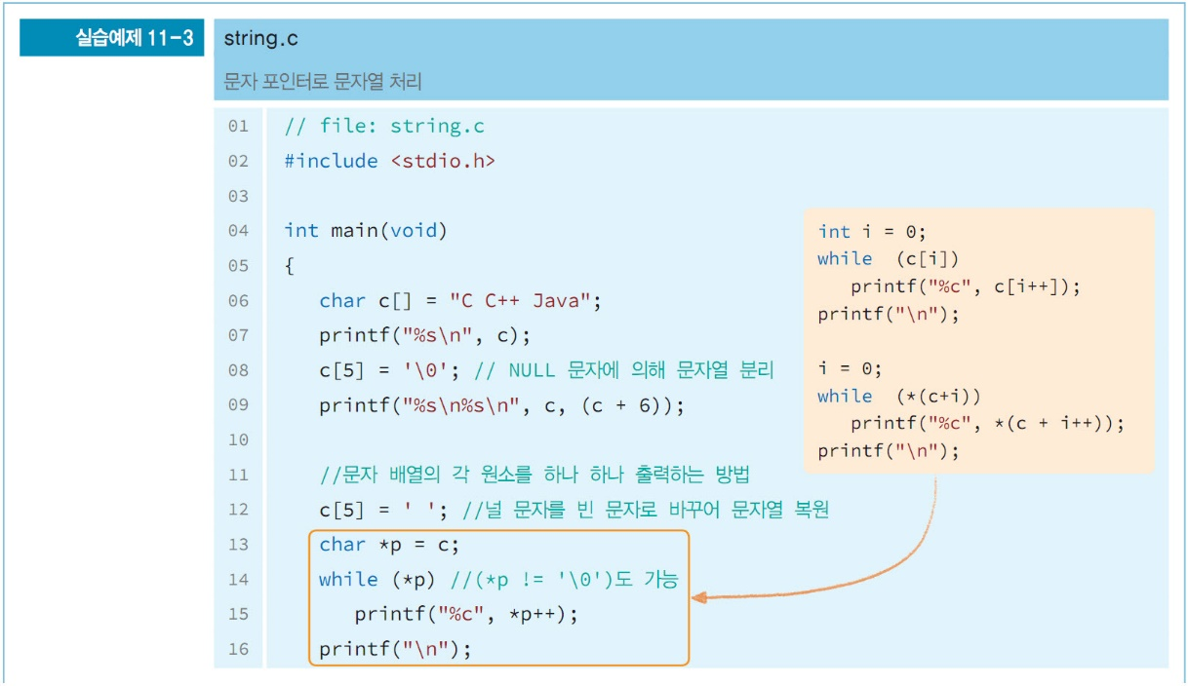
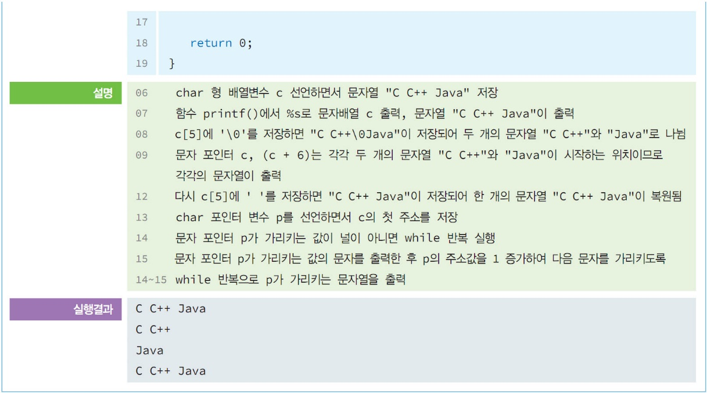
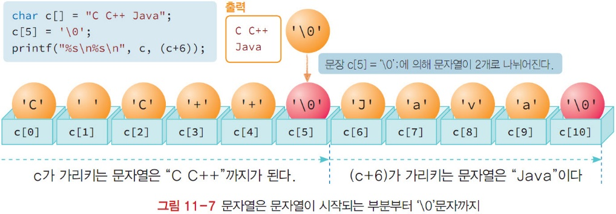
‘\0’ 문자에 의한 문자열 분리
예제 string.c
문자배열로 문자열을 처리
문자 포인터 변수
함수 printf()
%s는 문자 포인터가 가리키는 위치에서 NULL 문자까지를 하나의 문자열로 인식
배열 c[]
처음에 문자열 “C C++ Java”가 저장되고 마지막에 NULL 문자가 저장
만일 배열 c에 문장 c[5] = ‘\0’;을 실행하고 c를 출력하면 무엇이 출력될까?
c[5]에 저장된 ‘\0’ 문자에 의해 c가 가리키는 문자열은 “C C++”까지
즉 문자열은 시작문자부터 ‘\0’ 문자가 나올 때까지 하나의 문자열로 처리
(c+6)로 문자열을 출력
“Java” 출력

Slide 12
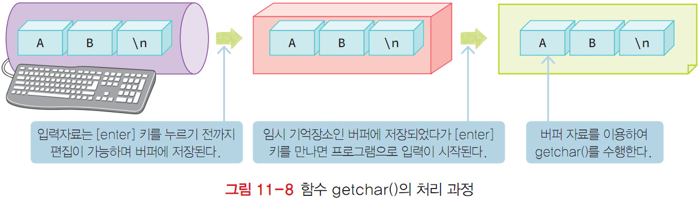
버퍼처리 함수 getchar()
함수 getchar()
문자의 입력에 사용
라인 버퍼링(line buffering) 방식을 사용
문자 하나를 입력해도 반응을 보이지 않다가
[enter] 키를 누르면 그제서야 이전에 입력한 문자마다 입력이 실행
입력한 문자는 임시 저장소인 버퍼(buffer)에 저장되었다가
[enter] 키를 만나면 함수는 버퍼에서 문자를 읽기 시작
즉각적(interactive)인 입력을 요구하는 시스템에서는 사용이 불가능

Slide 13
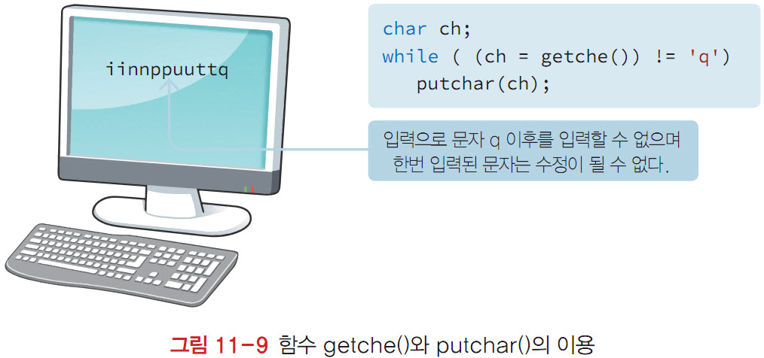
함수 getche()
버퍼를 사용하지 않고 문자를 입력하는 함수 getche()
getche()는 버퍼를 사용하지 않으므로
문자 하나를 입력하면 바로 함수 getche()가 실행
함수 getche()에서 입력된 문자는 바로 모니터에 표시
함수를 이용하려면 헤더파일 conio.h를 삽입
입력 문자가 ‘q’가 아니면 함수 putchar()에 의하여 문자가 바로 출력
함수 getche()에 의하여 입력된 문자도 보이고
바로 putchar()에 의하여 출력
입력문자가 “inputq”
화면에는 “iinnppuuttq” 표시
화면에 보이는 행이 표준입력과 표준출력이 번갈아 가면서 나오게 되므로 한 문자가 두 번씩 표시

Slide 14
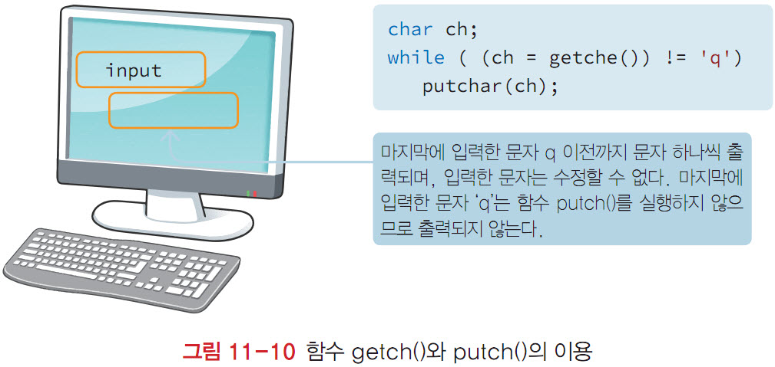
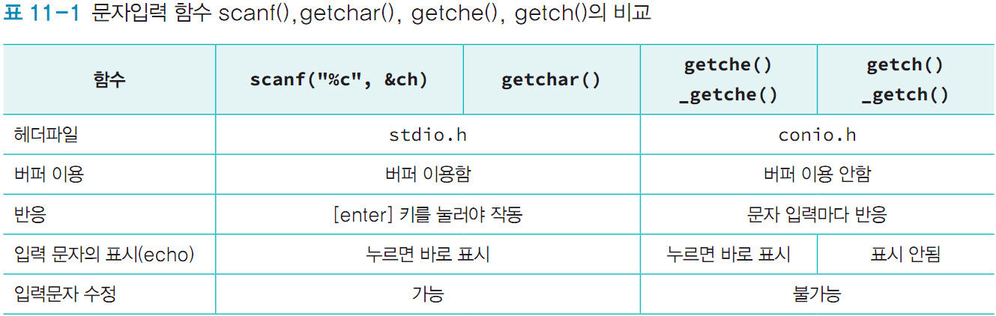
함수 getch()
문자 입력을 위한 함수 getch()
입력한 문자가 화면에 보이지 않는 특성
입력된 문자를 출력함수로 따로 출력하지 않으면 입력 문자가 화면에 보이지(echo) 않음
버퍼를 사용하지 않는 문자 입력 함수
conio.h를 삽입
위 소스에서 문자 “inputq”를 입력으로 실행
“input”이 출력
함수 putch(ch)
인자를 출력하는 함수

Slide 15
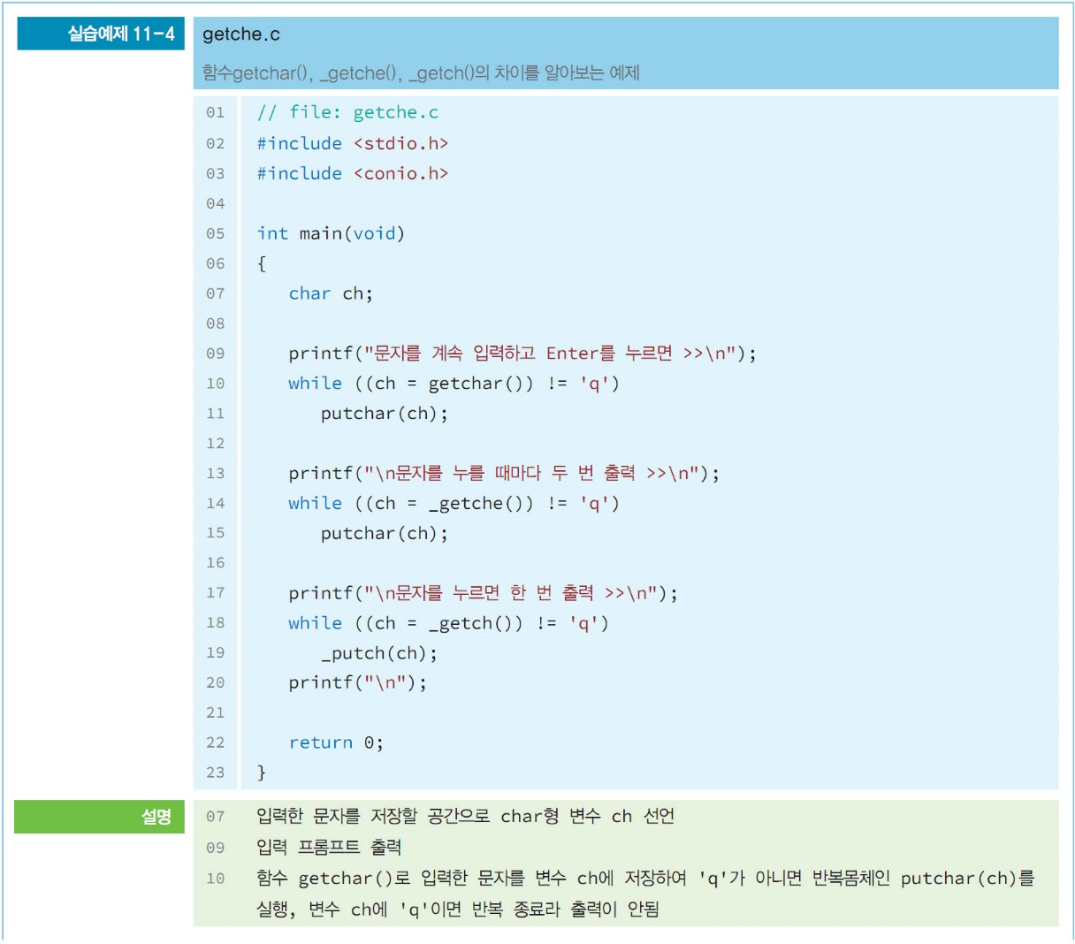
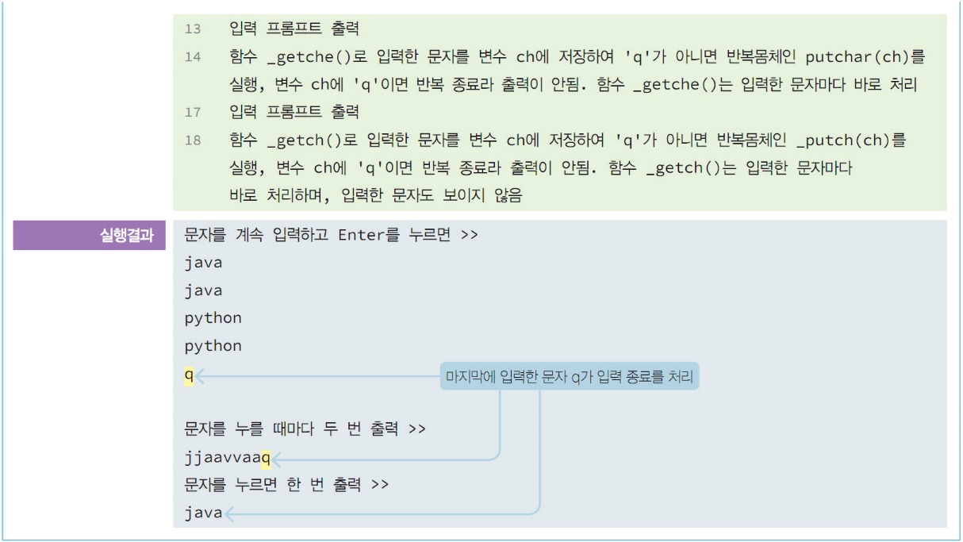
다양한 문자 입력
예제 getche.c
세 개의 while 문의 입력으로 각각 “getchar()q”, “getche()q”, “getch()q”를 입력

Slide 16
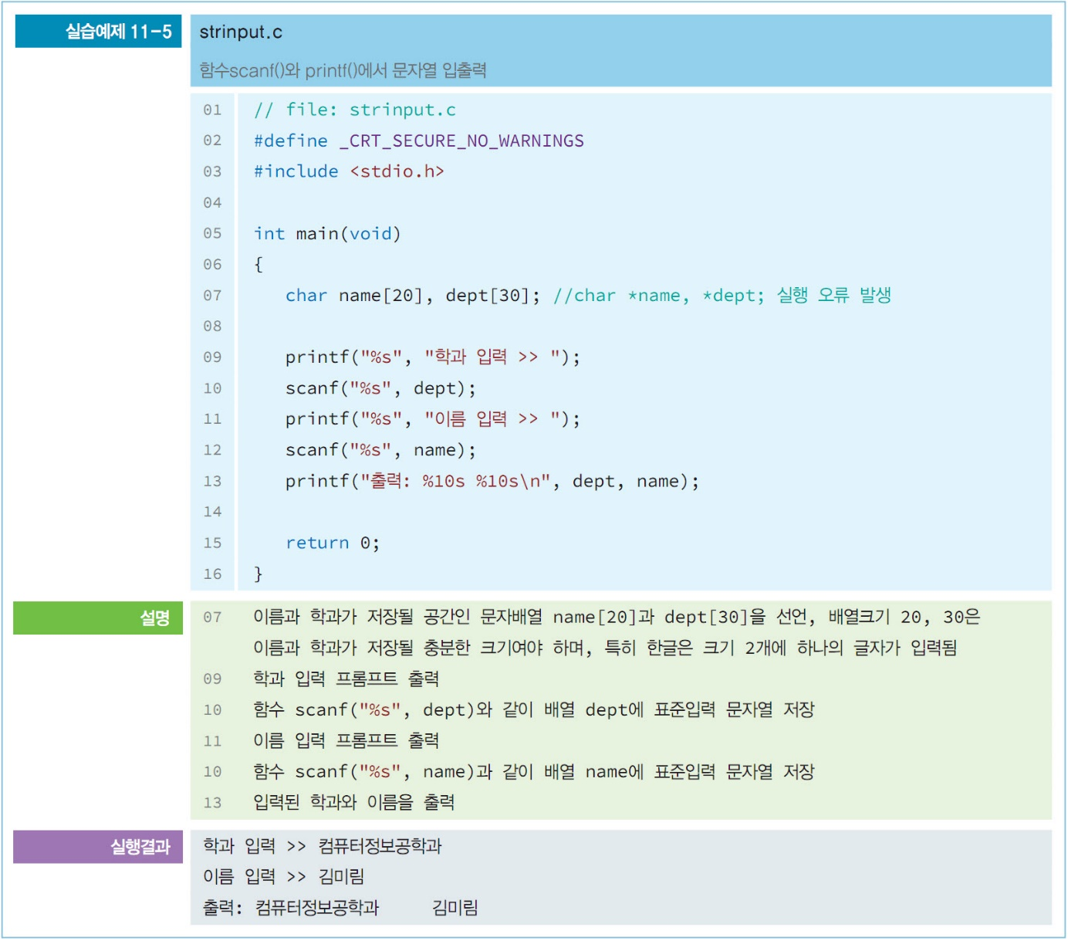
문자배열 변수로 scanf()에서 입력
예제 stringput.c
문자열 입력
문자 포인터 변수
함수 scanf()는 공백으로 구분되는 하나의 문자열을 입력
함수 scanf(“%s”, str)에서 형식제어문자 %s를 사용
문자열 입력은 충분한 공간의 문자배열이 있어야 가능
단순히 문자 포인터로는 문자열 저장이 불가능
가장 먼저 입력 받은 문자열이 저장될 충분한 공간인 문자 배열 str을 선언
함수 printf("%s", str)에서 %s를 사용하여 문자열을 출력
이름과 성을 분리하여 입력한다면 성만 name[]에 저장
함수 printf()에서 %10s는 폭이 10, 우측정렬로 문자열을 출력

Slide 17
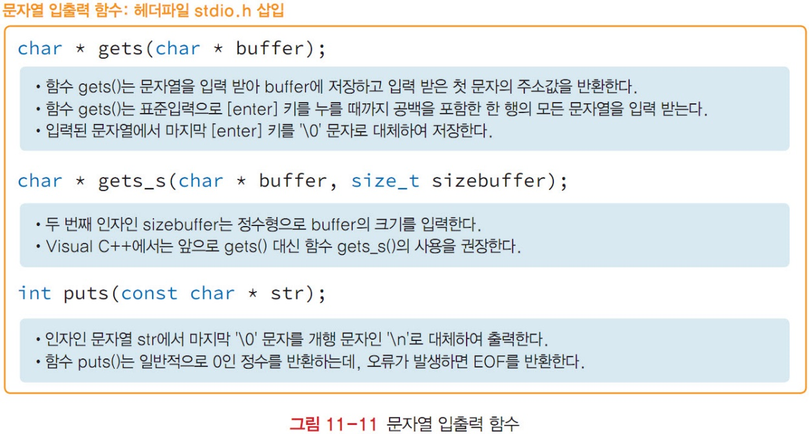
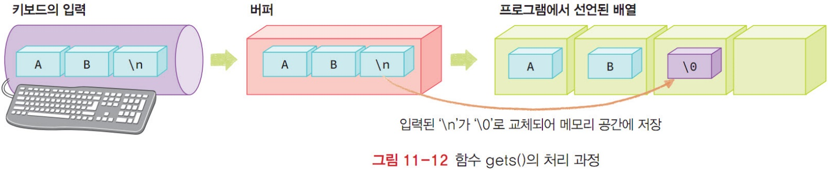
gets()
함수 gets(): 한 행의 문자열 입력
헤더파일 stdio.h 를 삽입
함수 gets()는 [enter] 키를 누를 때까지 한 행을 버퍼에 저장 한 후 입력처리
마지막에 입력된 ‘\n’가 ‘\0’로 교체되어 인자인 배열에 저장
한 행을 하나의 문자열로 간주하고 프로그래밍할 수 있도록

Slide 18
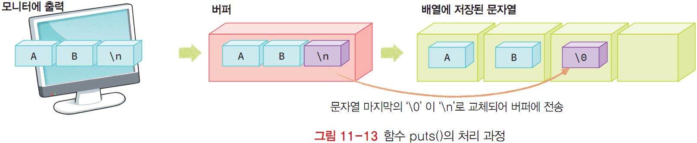
puts()
함수 puts(): 한 행에 문자열을 출력
헤더파일 stdio.h 를 삽입
오류가 발생하면 EOF를 반환
기호 상수 EOF(End Of File)
파일의 끝이라는 의미로 stdio.h 헤더파일에 정수 -1로 정의
#define EOF (-1)
함수 gets()와 반대로 문자열의 마지막에 저장된 ‘\0’를 ‘\n’로 교체하여 버퍼에 전송
버퍼의 내용이 모니터에 출력되면 문자열이 한 행에 출력

Slide 19
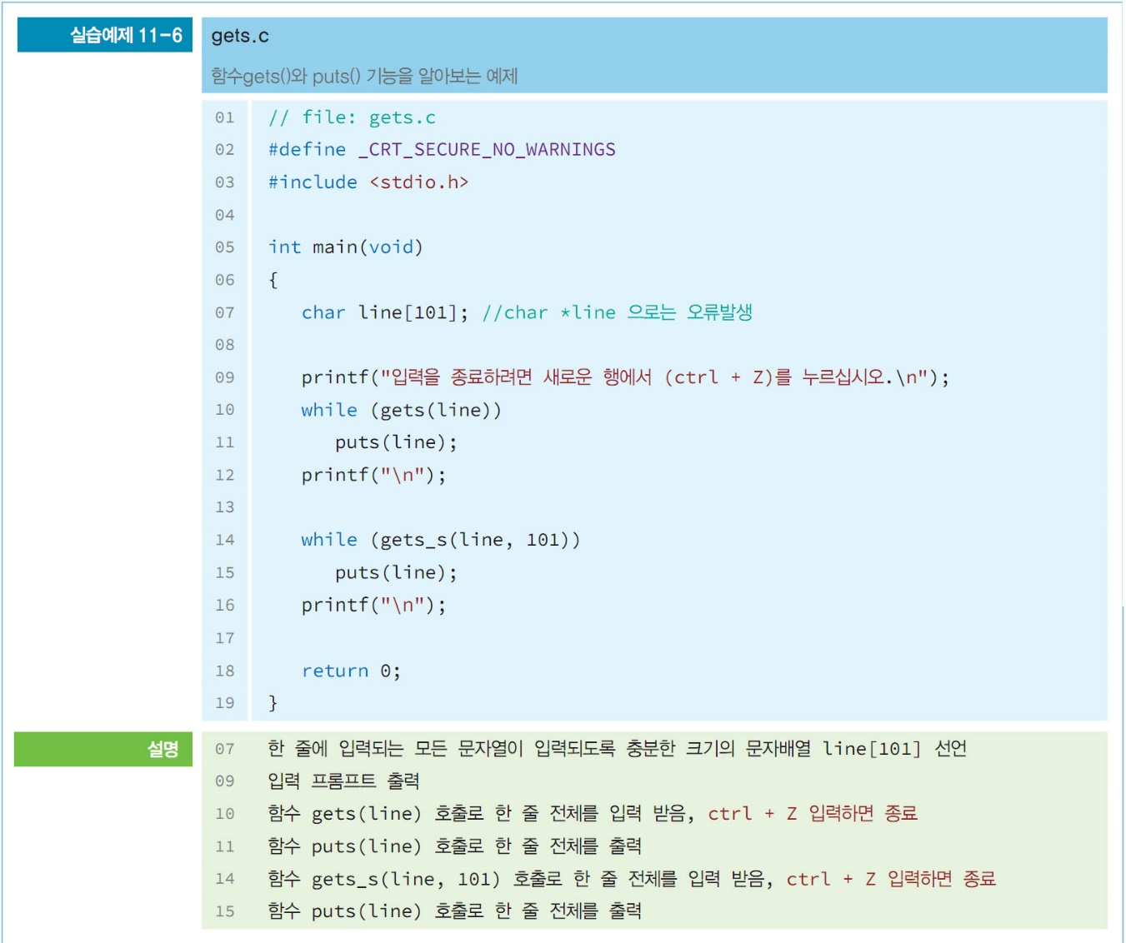
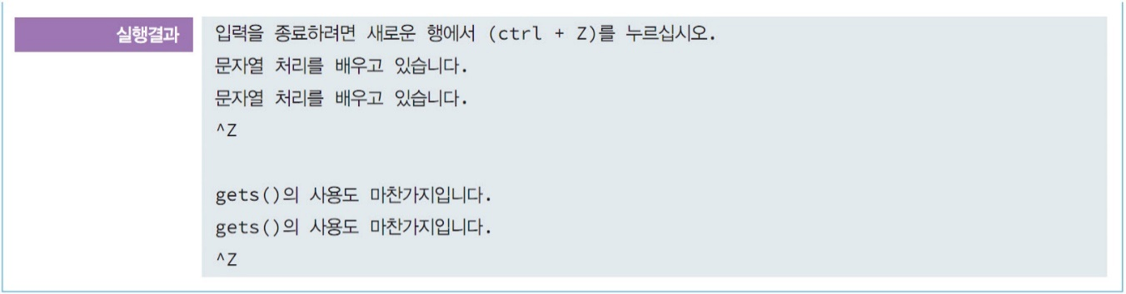
한 행 입력과 출력
예제 gets.c
함수 gets()와 gets_s()를 사용하여 여러 줄을 입력 받아 출력
문자 포인터 변수
while문을 사용하면 연속된 여러 행을 입력 받아 바로 행 별로 출력
다음 반복을 종료하려면 새로운 행 처음에 (ctrl + Z)를 입력
함수 printf()와 scanf()
다양한 입출력에 적합
함수 puts()와 gets()
처리 속도가 빠르다는 장점

Slide 20
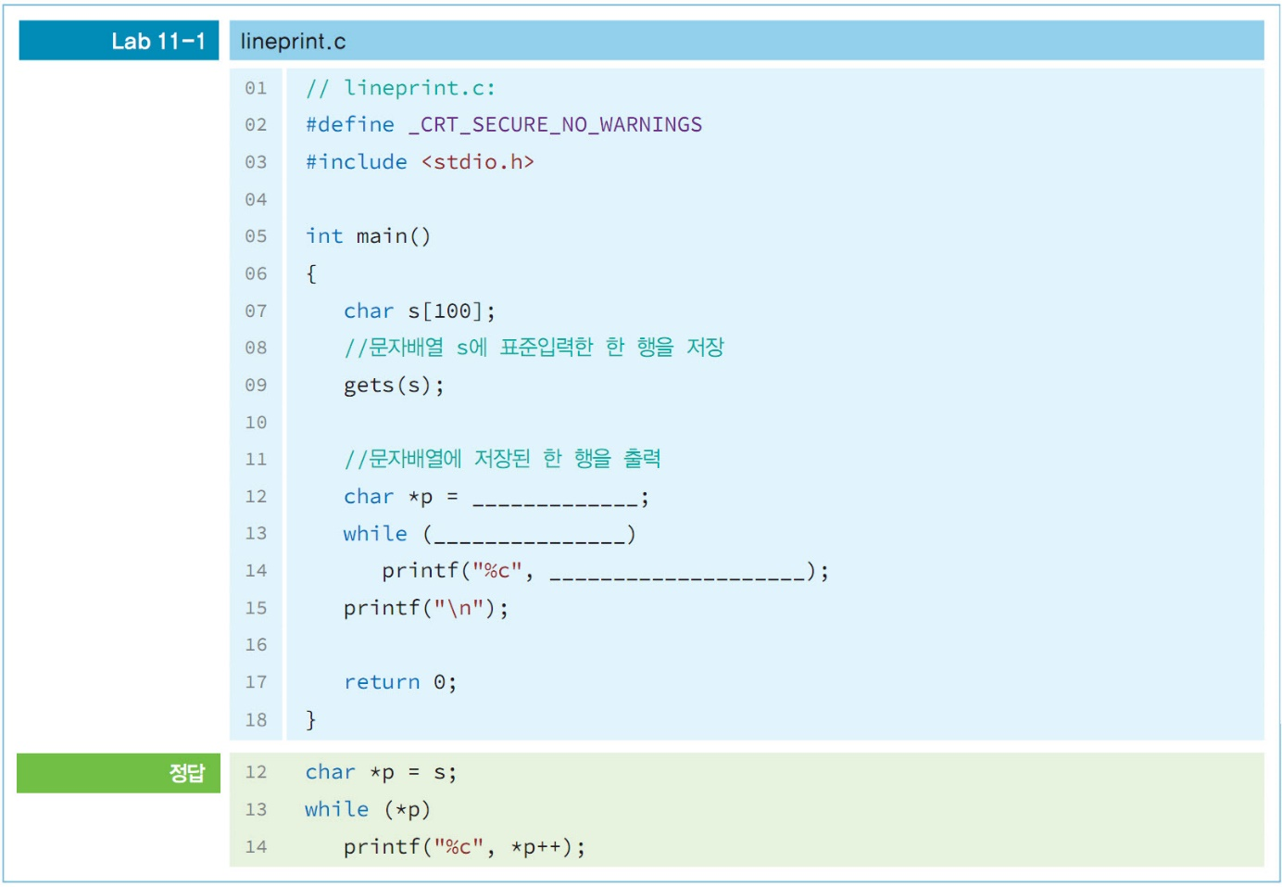
LAB 한 행을 표준입력으로 받아 문자 하나 하나를 그대로 출력
함수 gets()를 사용하여 한 행의 표준입력을 받아 배열 s에 저장한 후,
문자 포인터를 사용해서 이배열 s에서 문자 하나 하나를 이동하면서 출력
char 변수 p를 선언하면서 배열 s의 첫 원소를 가리키도록 저장
포인터 변수 p는 주소값이며 *p는 p가 가리키는 곳의 문자
결과
int main(void)
int main(void)

Slide 21
02. 문자열 관련 함수

Slide 22
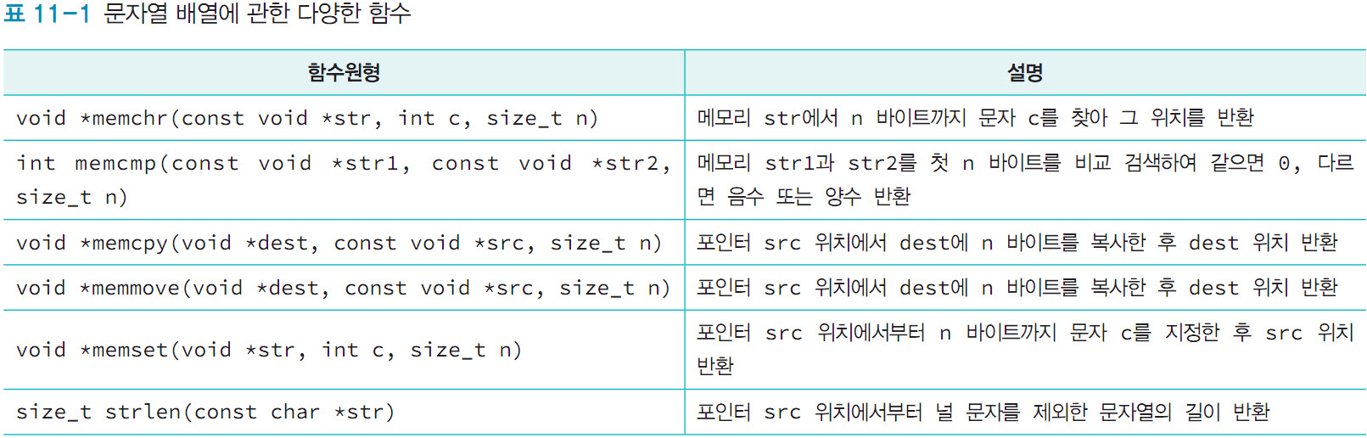
다양한 문자열 라이브러리 함수
헤더파일 string.h에 함수원형으로 선언된 라이브러리 함수로 제공
문자열 비교와 복사, 그리고 문자열 연결 등과 같은 다양한 문자열 처리
문자의 배열 관련 함수
자료형 size_t
비부호 정수형(unsigned int type)
자료형 void *
아직 정해지지 않은 다양한 포인터를 의미

Slide 23
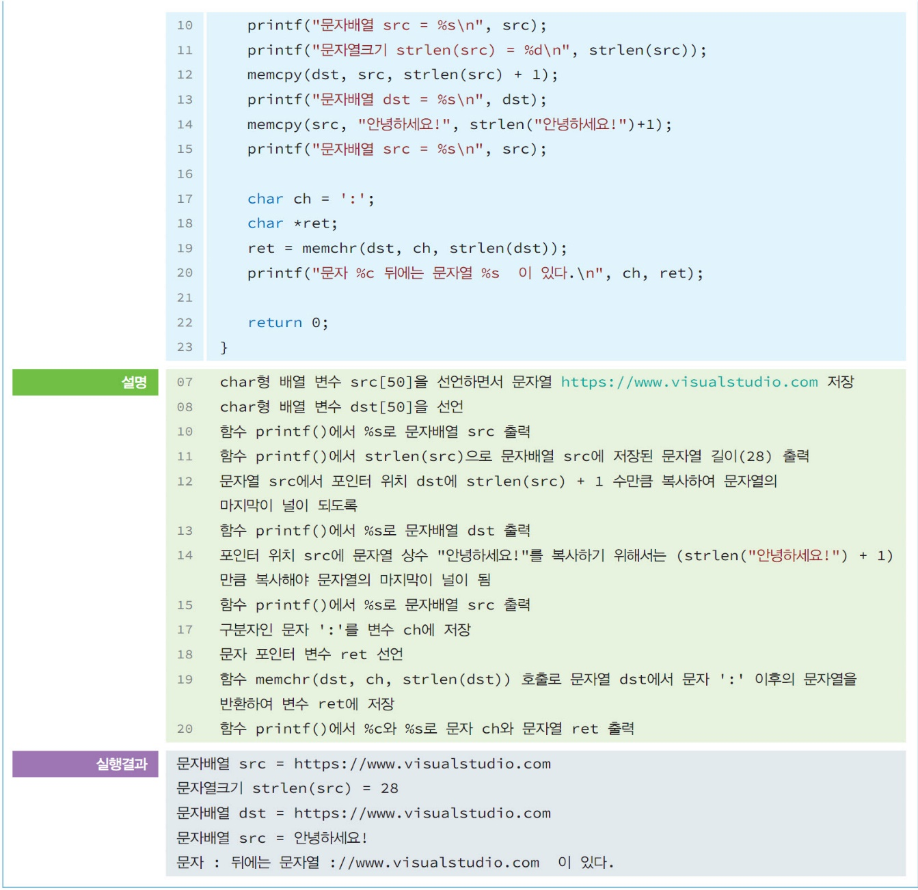
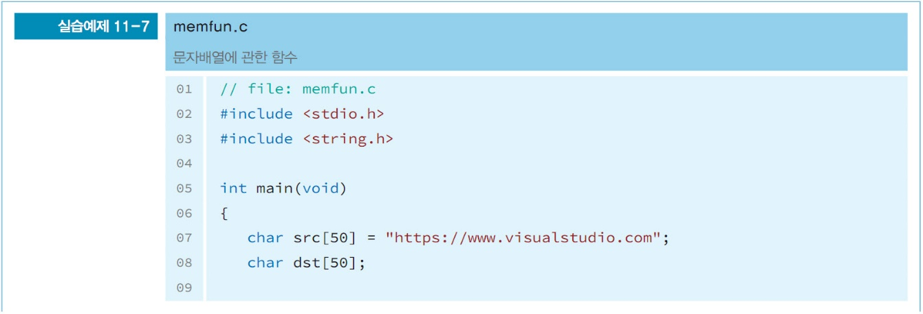
문자열 관련 함수 활용
예제 memfun.c
문자열의 길이를 반환하는 함수 strlen()
문자배열의 복사를 위한 함수 memcpy(),
문자배열에서 문자 이후의 문자열을 찾는 함수 memchr()을 알아보는 예제

Slide 24
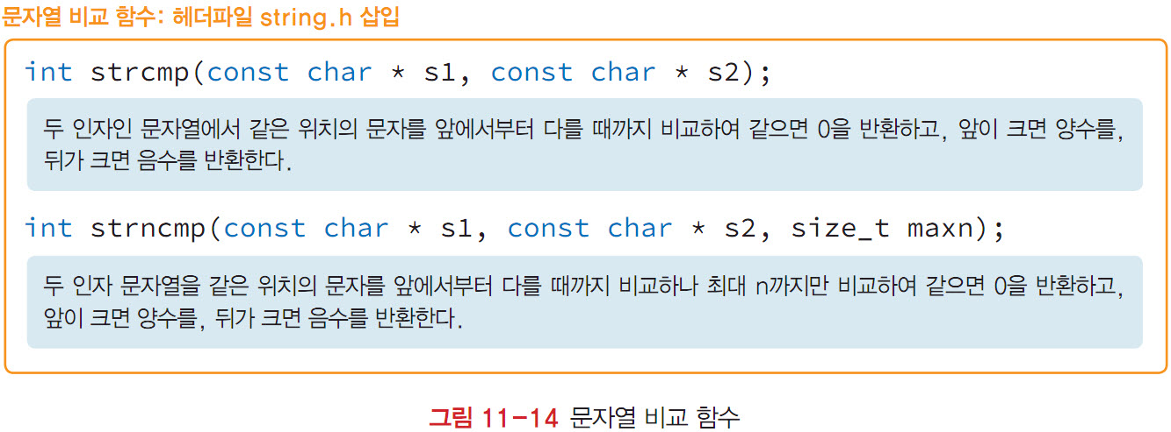
함수 strcmp()
문자열 관련 함수는 대부분 strxxx()로 명명
문자열 비교와 복사, 그리고 문자열 연결 등과 같은 다양한 문자열 처리
헤더파일 string.h에 함수원형으로 선언된 라이브러리 함수로 제공

Slide 25
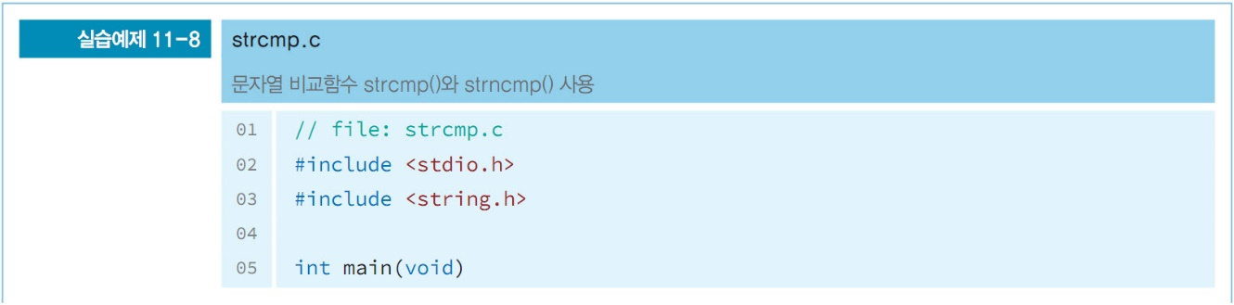
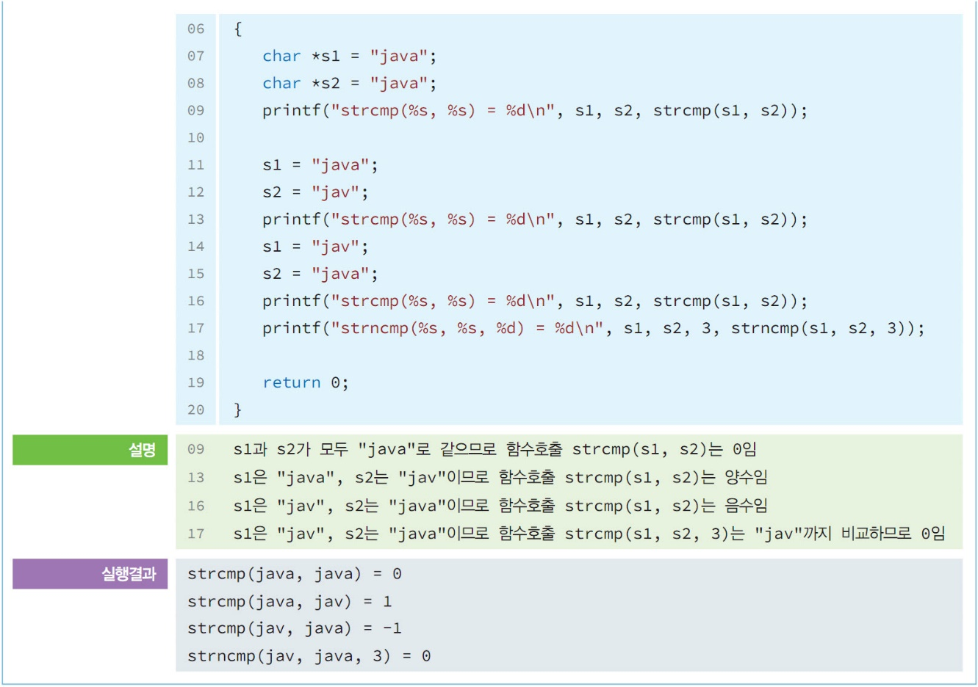
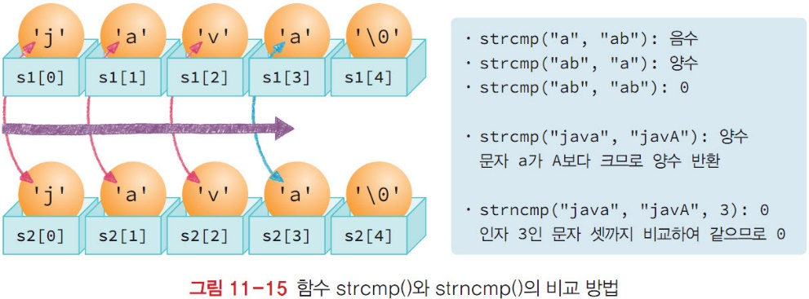
함수 strcmp()
예제 strcmp.c
문자열 비교 함수
함수 strcmp()
인자인 두 문자열을 사전(lexicographically) 상의 순서로 비교하는 함수
함수 strncmp()
두 문자를 비교할 문자의 최대 수를 지정하는 함수
비교 기준은 아스키 코드값
두 문자가 같다면 계속 다음 문자를 비교하여 문자가 다를 때까지 계속 비교
비교 앞 문자가 작으면 음수, 뒤 문자가 작으면 양수, 같으면 0을 반환
연산자 &와 *

Slide 26
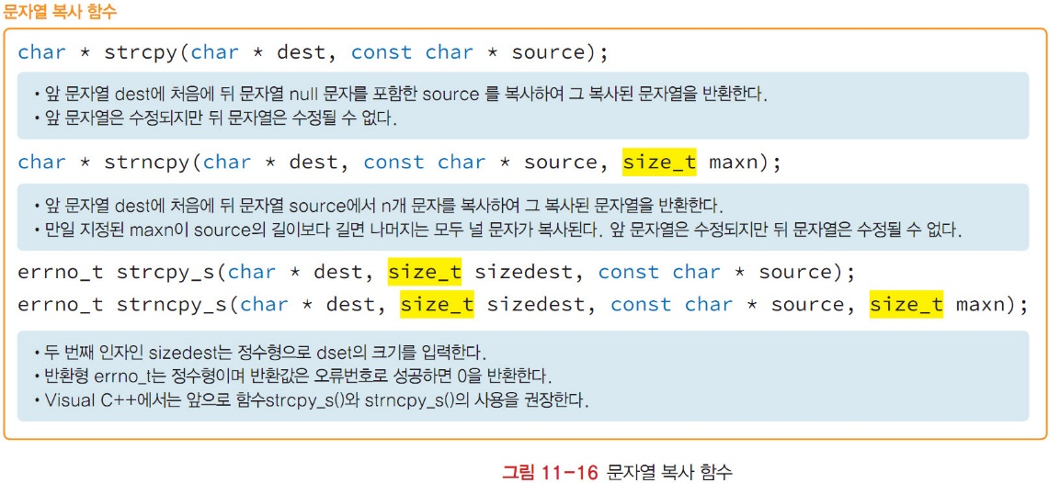
함수 strcpy()
함수 strcpy()와 strncpy()
문자열을 복사하는 함수
함수 strcpy()는 앞 인자 문자열 dest에 뒤 인자 문자열 source를 복사
첫 번째 인자인 dest는 복사 결과가 저장될 수 있도록 충분한 공간을 확보
함수 strncpy()는 복사되는 최대 문자 수를 마지막 인자 maxn으로 지정하는 함수

Slide 27
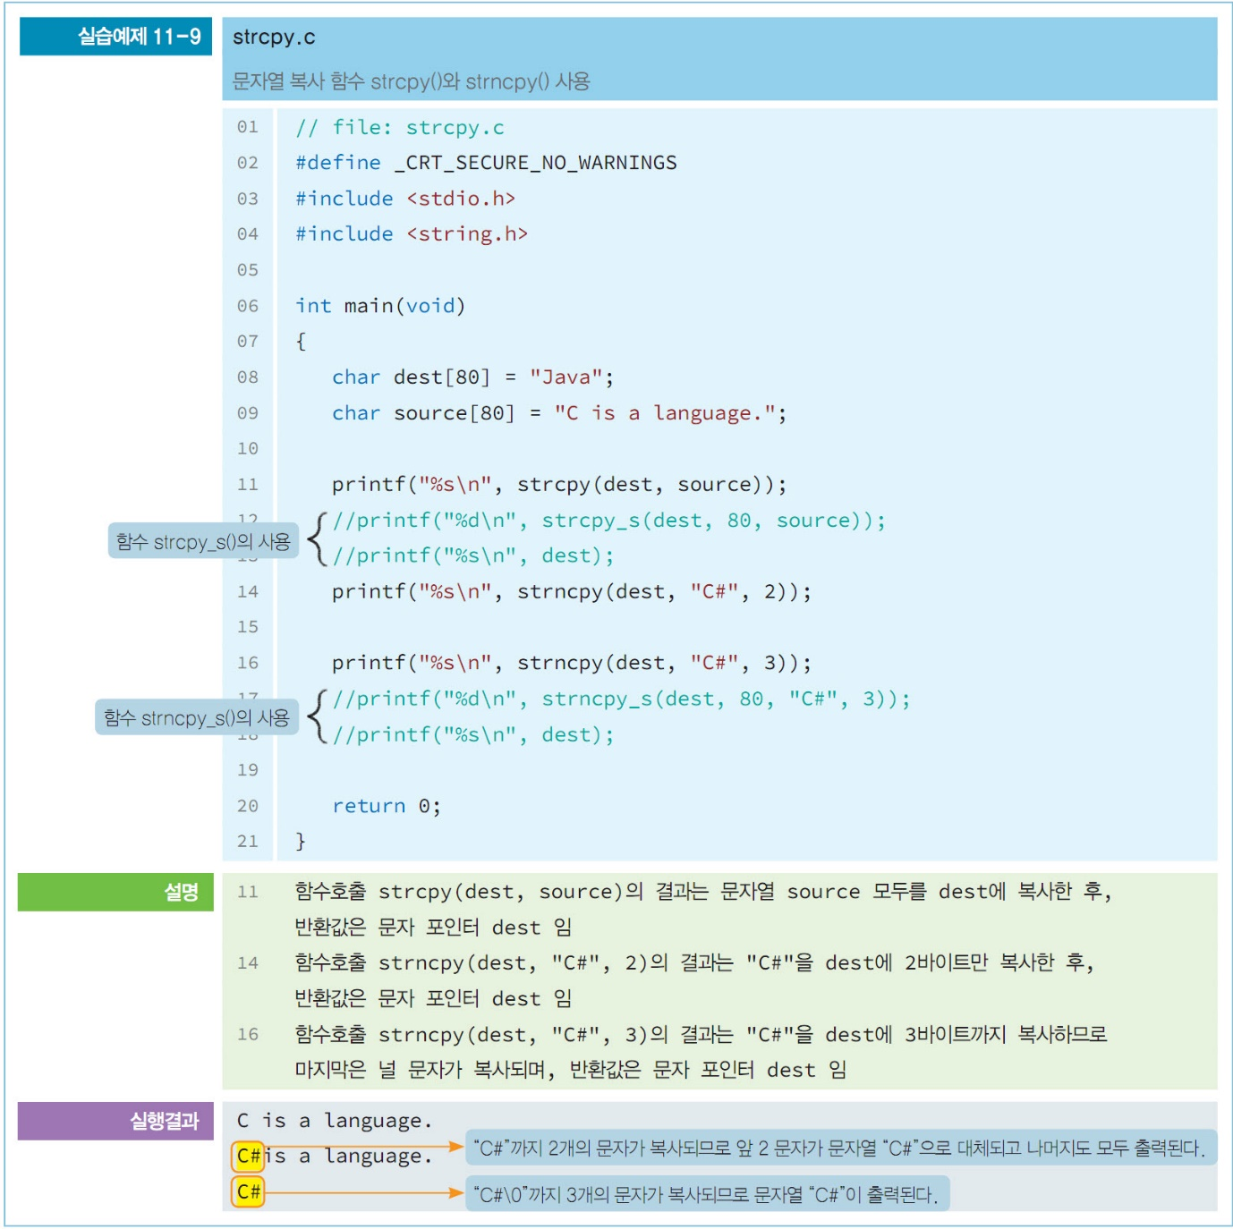
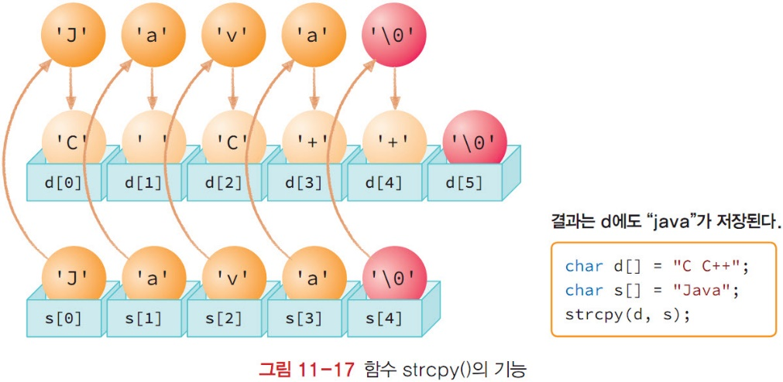
함수 strcpy()
예제 strcpy.c
문자열 복사 사용
항상 문자열은 마지막 NULL 문자까지 포함하므로 다음 부분 소스에서 문자배열 d에는 NULL 문자까지 복사
연산자 &와 *

Slide 28
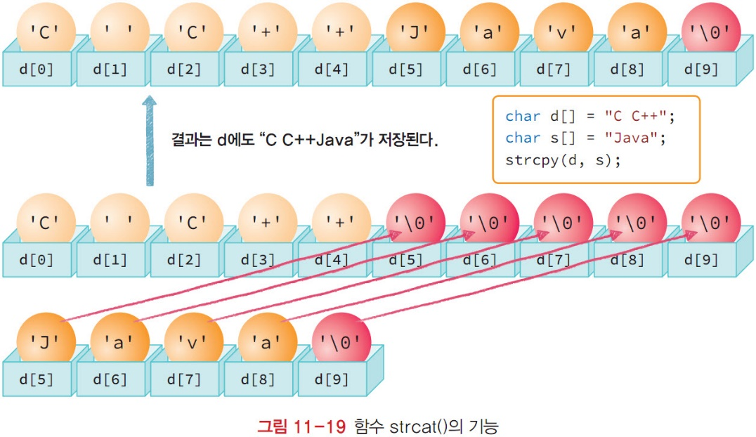
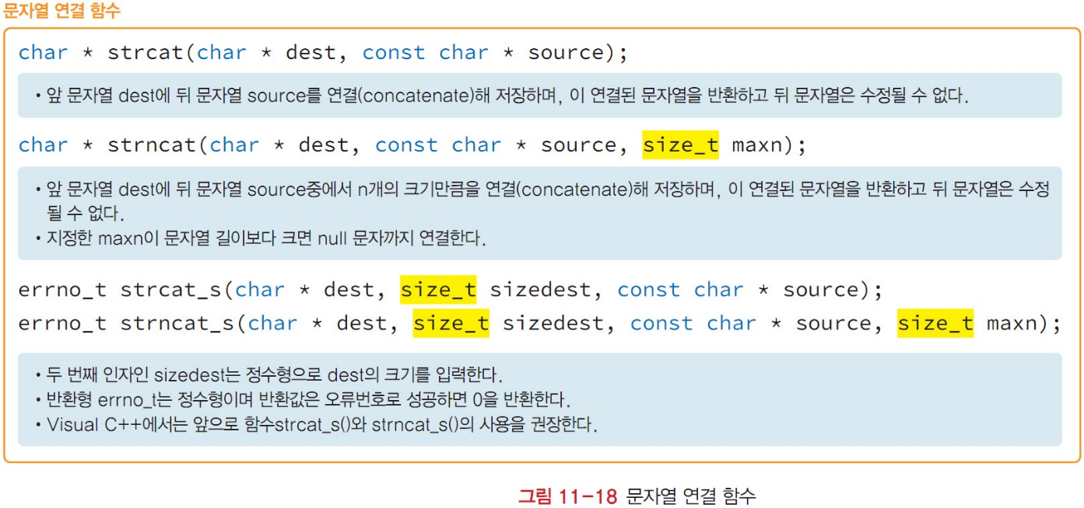
함수 strcat()
하나의 문자열 뒤에 다른 하나의 문자열을 연이어 추가해 연결
앞 문자열에 뒤 문자열의 null 문자까지 연결
앞의 문자열 주소를 반환
앞 인자인 dest의 저장공간이 연결된 문자열의 길이보다 부족하면 문제가 발생
strncat() 함수
전달인자의 마지막에 연결되는 문자의 수를 지정
마지막 수는 널 문자를 제외한 수

Slide 29
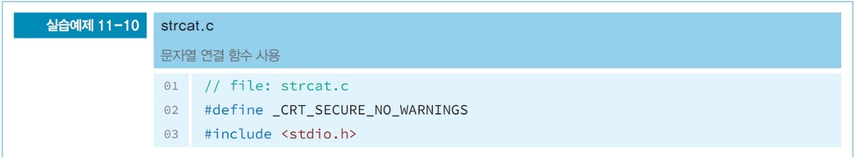
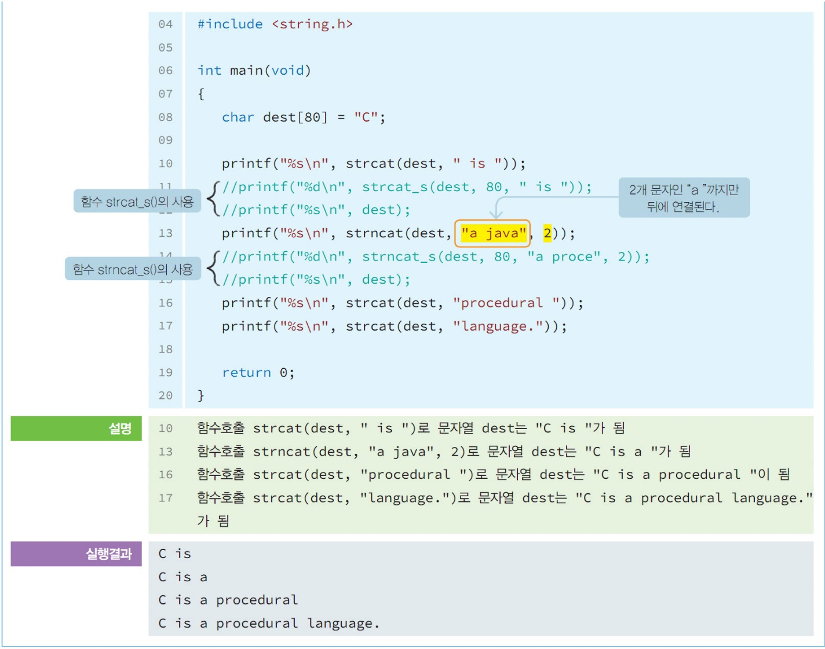
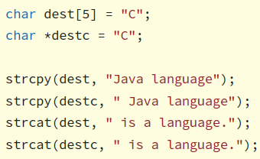
함수 strcat()
예제 strcat.c
문자열 연결 함수 사용
문자 포인터 변수
연산자 &와 *
함수 strcpy()와 strcat()를 이용 시
첫 인자로 문자열 포인터변수는 사용 불가능
첫 번째 인자인 dest는 복사 또는 연결 결과가 저장될 수 있도록 충분한 공간을 확보
문자열 관련 함수에서 단순히 문자열 포인터를 수정이 가능한 문자열의 인자로 사용 불가능
다음은 모두 오류 발생

Slide 30
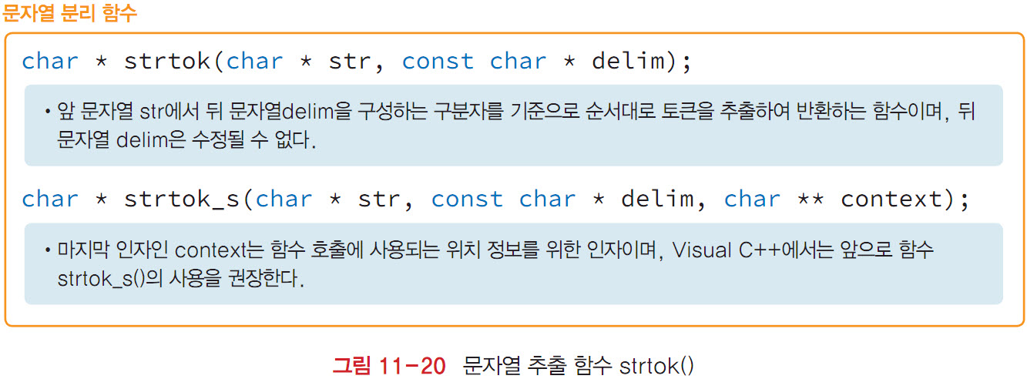
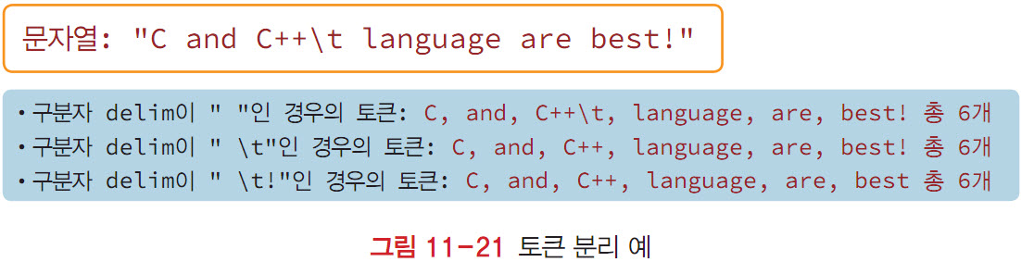
함수 strtok()
문자열에서 구분자(delimiter)인 문자를 여러 개 지정하여 토큰을 추출하는 함수
첫 번째 인자인 str은 토큰을 추출할 대상인 문자열
두 번째 인자인 delim은 구분자로 문자의 모임인 문자열
첫 번째 인자인 str은 문자배열에 저장된 문자열을 사용
str은 문자열 상수를 사용 불가능

Slide 31
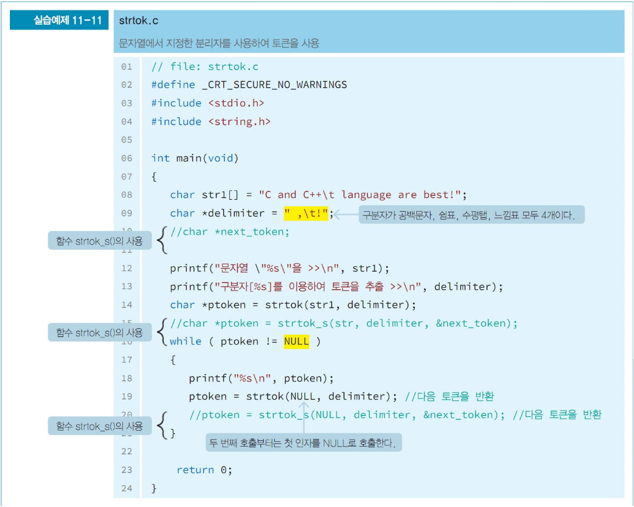
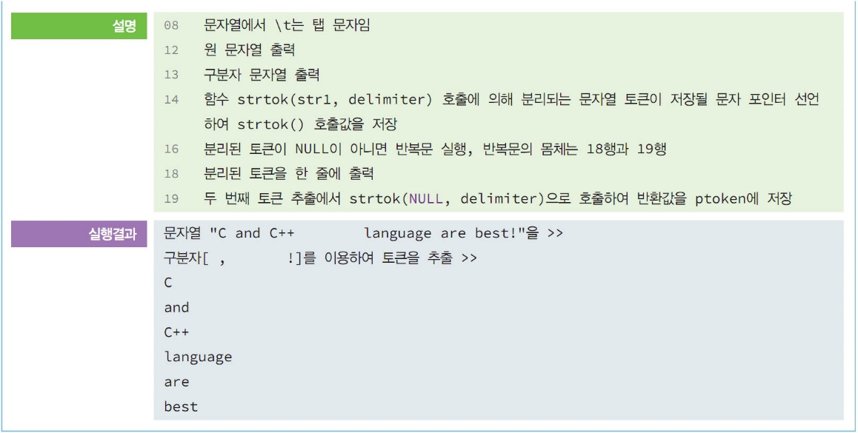
함수 strtok()
예제 strtok.c
문자열 분리 함수 사용
함수 strtok()의 사용방법
연산자 &와 *
문장 ptoken = strtok(str, delimiter);으로 첫 토큰을 추출
결과를 저장한 ptoken이 NULL이면 더 이상 분리할 토큰이 없는 경우
계속 토큰을 추출하려면 while 반복으로 추출된 토큰이 있는지를 (ptoken != NULL) 로 검사
NULL을 첫 번째 인자로 다시 strtok(NULL, delimiter)를 호출하면 그 다음 토큰을 반환

Slide 32
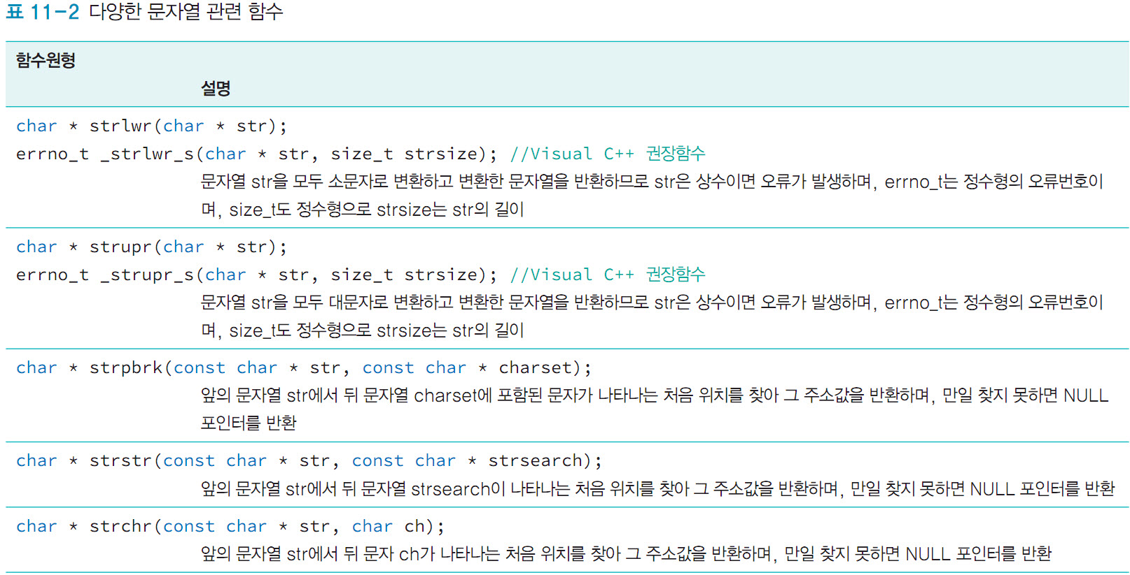
문자열의 길이와 위치 검색
함수 strlen()
NULL 문자를 제외한 문자열 길이를 반환하는 함수
함수 strlwr()
인자를 모두 소문자로 변환하여 반환
함수 strupr()
인자를 모두 대소문자로 변환하여 반환

Slide 33
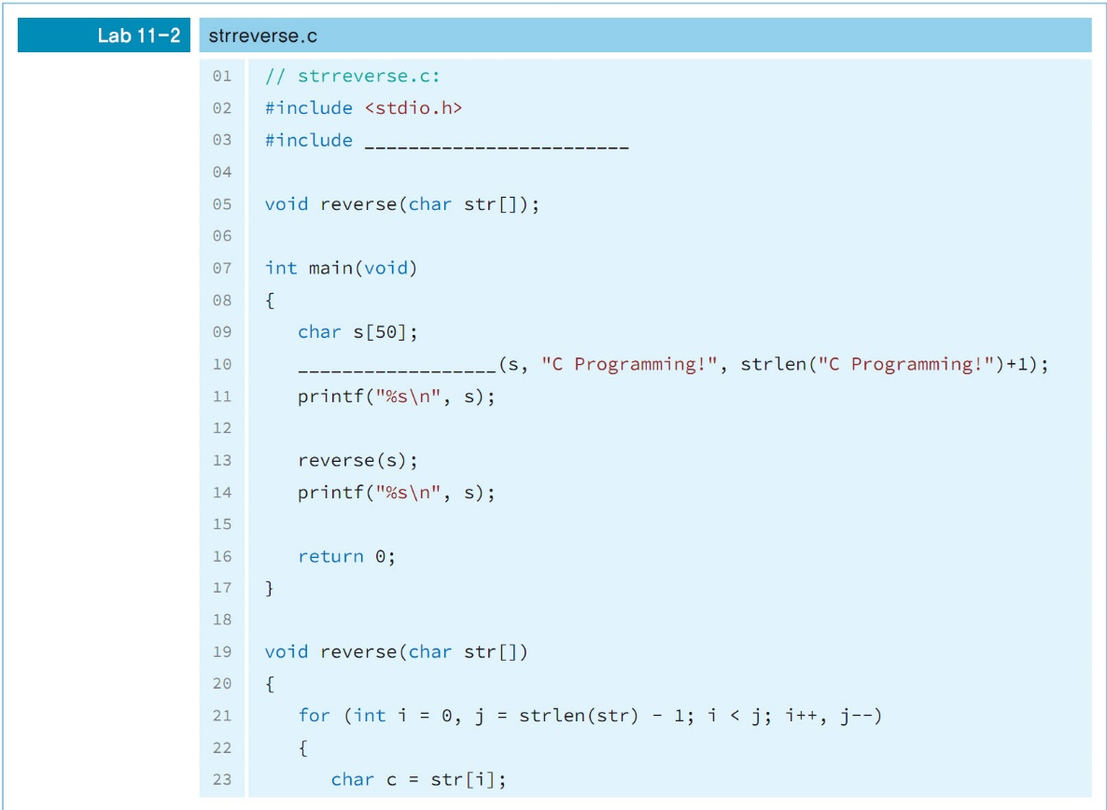
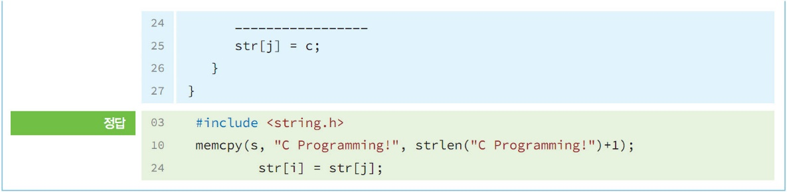
LAB 문자열을 역순으로 저장하는 함수 reverse() 구현
함수 memcpy()를 사용
문자열 상수를 배열에 저장하여 출력한 후,
함수 reverse()를 호출
문자열을 역순으로 저장한 후 그 결과를 출력
문자열 배열을 역순으로 저장하는 함수
char 일차원 배열 s[50]를 선언하여 함수 memcpy()로 문자열 “C Programming!”을 저장
함수 reverse(char str[])는 문자열 str을 역순으로 다시 저장
다음 결과와 같이 원 문자열과 역순 문자열을 출력
C Programming!
!gnimmargorP C

Slide 34
03. 여러 문자열 처리

Slide 35
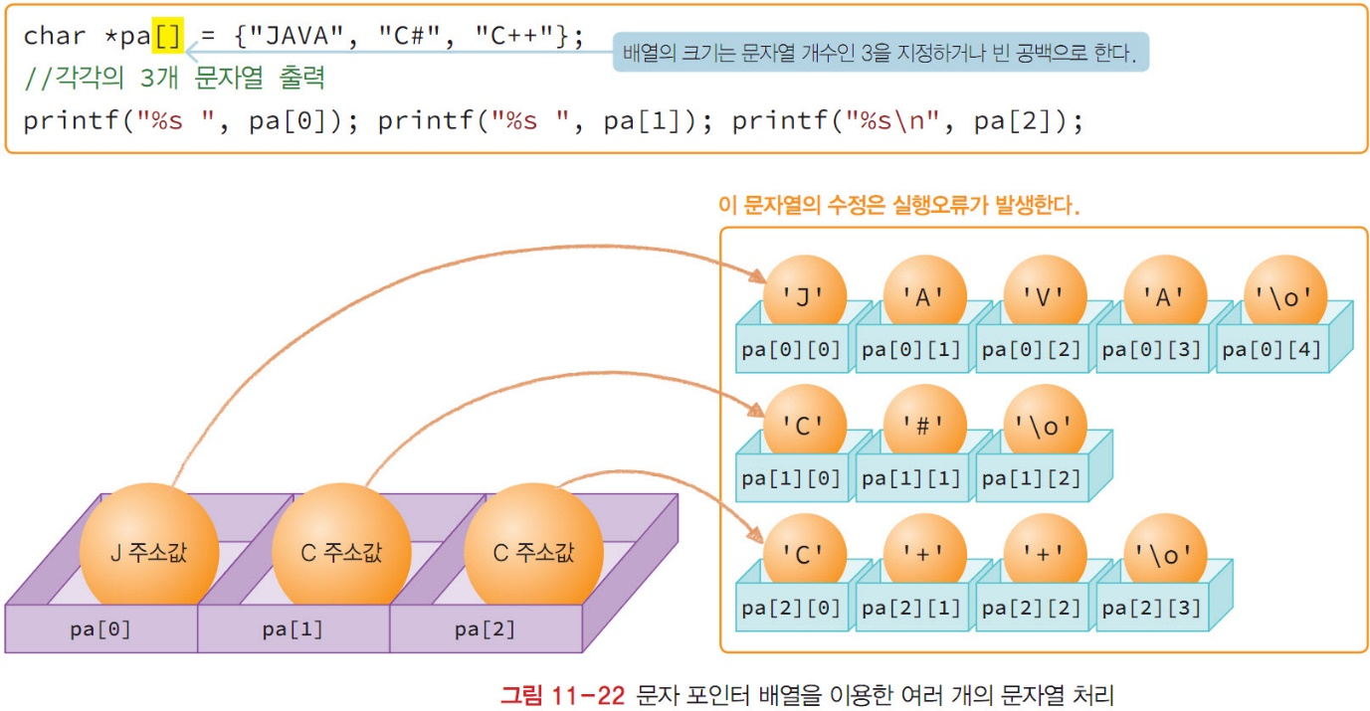
문자 포인터 배열
문자 포인터 배열을 이용하는 방법
여러 개의 문자열을 처리하는 하나의 방법
하나의 문자 포인터가 하나의 문자열을 참조 가능
문자 포인터 배열은 여러 개의 문자열을 참조 가능
장 단점
문자 포인터 배열 이용 방법은 각각의 문자열 저장을 위한 최적의 공간을 사용
문자 포인터를 사용해서는 문자열 상수의 수정은 불가능
문장 pa[0][2] = ‘v’;와 같이 문자열의 수정은 실행오류가 발생

Slide 36
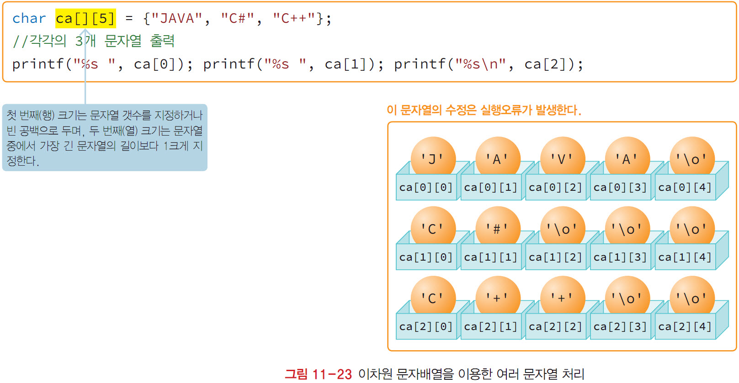
이차원 문자 배열
여러 개의 문자열을 처리하는 다른 방법
문자의 이차원 배열을 이용하는 방법
이차원 배열의 열 크기는 문자열 중에서 가장 긴 문자열의 길이보다 1 크게 지정
가장 긴 문자열 "java"보다 1이 큰 5를 2차원 배열의 열 크기로 지정
물론 이차원 배열의 행의 크기는 문자열 수
3으로 지정하거나 공백으로 비워 둠
장 단점
문자의 이차원 배열에서 모든 열 수가 동일하게 메모리에 할당
열의 길이가 서로 다른 경우에는 ‘\0’ 문자가 들어가 낭비
문자열을 수정 가능
ca[0][2] = ‘v’;와 같이 원하는 문자 수정이 가능

Slide 37


여러 문자열 처리
예제 ptrarray.c
문자 포인터 배열과 이차원 문자 배열

Slide 38

명령행 인자
main(int argc, char *argv[])
프로그램 dir를 개발한다면 옵션에 해당하는 “/w”를 어떻게 인식할까?
명령행 인자(command line arguments)를 사용하는 방법
명령행에서 입력하는 문자열을 프로그램으로 전달하는 방법
프로그램에서 명령행 인자를 받으려면
두 개의 인자 argc와 argv를 (int argc, char * argv[])로 기술
매개변수 argc는 명령행에서 입력한 문자열의 수
argv[]는 명령행에서 입력한 문자열을 전달 받는 문자 포인터 배열
실행 프로그램 이름도 하나의 명령행 인자에 포함

Slide 39

명령행 인자 실행 샘플
명령행에서 실행파일의 이름이 commandarg
옵션으로 C# C++ Java: 프로그램을 실행한 결과
명령행 인자로 프로그램을 실행하면 다음과 같은 구조의 문자열이 전달

Slide 40

명령행 인자 설정
Visual C++에서 명령행 인자를 설정
메뉴 [프로젝트/{프로젝트이름} 속성…]를 누르거나
단축 키 Alt+F7을 눌러 다음 대화상자에서 설정
대화상자 [{프로젝트이름} 속성 페이지]의 항목 [디버깅]을 누르고
중간의 [명령 인수] 의 입력 상자에 인자를 기술
이 입력 상자에는 실행파일 이름 뒤의 옵션만을 기술

Slide 41


명령행 인자 예제
예제 commandarg.c
인자 argc, argv 활용
포인터 형변환
다음은 위 프로그램을 도스 창에서 실행한 결과
도스 창에서 실행한 경우, 실행 결과의 첫 인자 값이 실행파일 이름

Slide 42


LAB 여러 문자열 처리
여러 문자열을 각각의 일차원 문자배열 str1, str2, str3에 저장한 후,
문자 포인터 배열 pstr을 선언
문자배열 이름을 초기화로 저장
변수 str1, str2, str3와 pstr을 사용
저장된 문자열과 문자, 적절히 출력
str1, str2, str3을 선언하면서 문자열 “JAVA”, “C#”, “C++”를 저장
pstr을 선언하면서 문자열 포인터인 str1, str2, str3을 저장
다음과 같이 문자열과 문자를 출력
JAVA C# C++
J # +
A # +

Slide 43
Thank you

